Slide 1
Лабораторная работа № 4. Основы интерфейса взаимодействия пользователя с системой Unix на уровне командной строки
Давитян Эдуард
НПИ-01-21

Slide 2
Цель работы
Приобретение практических навыков взаимодействия пользователя с системой посредством командной строки.

Slide 3
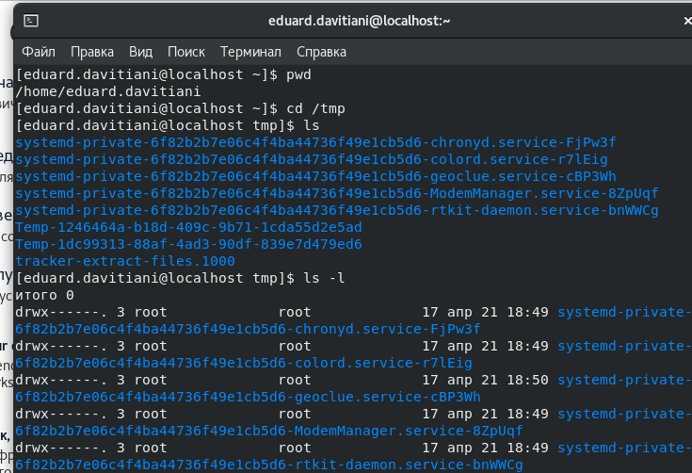
Определите полное имя вашего домашнего каталога. Далее относительно этого каталога будут выполняться последующие упражнения

Slide 4
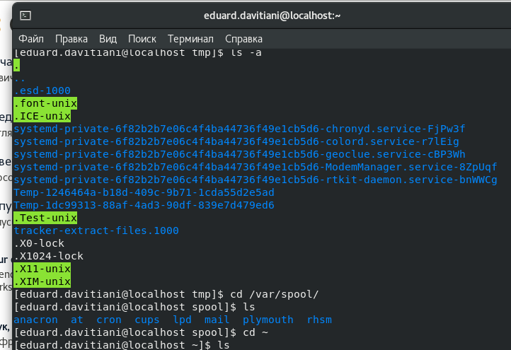
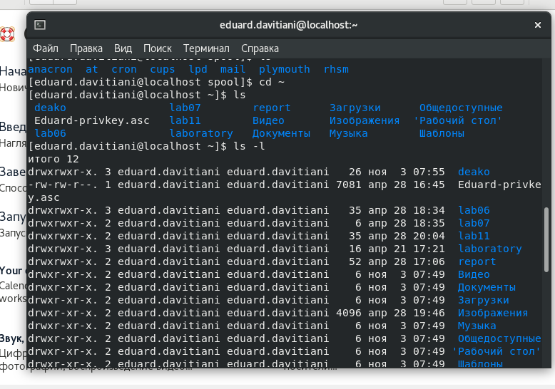
. Перейдите в каталог /tmp. Выведите на экран содержимое каталога /tmp. Для этого используйте команду ls с различными опциями. Поясните разницу в выводимой на экран информации. Определите, есть ли в каталоге /var/spool подкаталог с именем cron? Перейдите в Ваш домашний каталог и выведите на экран его содержимое

Slide 5
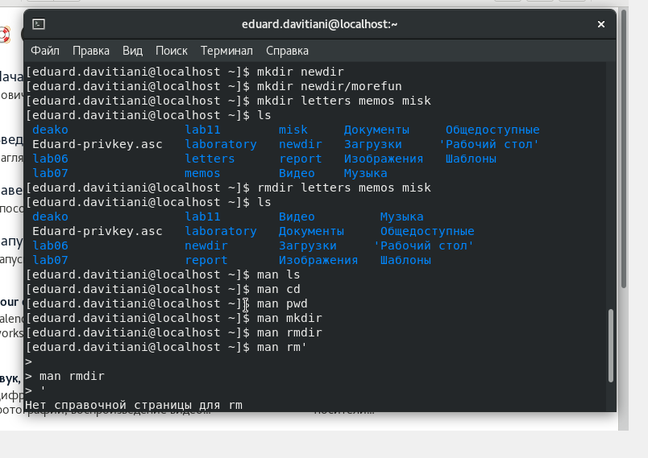
В домашнем каталоге создайте новый каталог с именем newdir. В каталоге ~/newdir создайте новый каталог с именем morefun. В домашнем каталоге создайте одной командой три новых каталога с именами letters, memos, misk. Затем удалите эти каталоги одной командой. Попробуйте удалить ранее созданный каталог ~/newdir командой rm. Проверьте, был ли каталог удалён

Slide 6
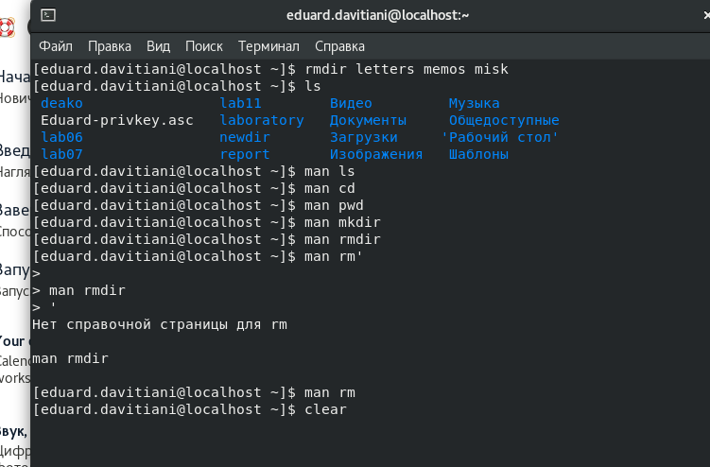
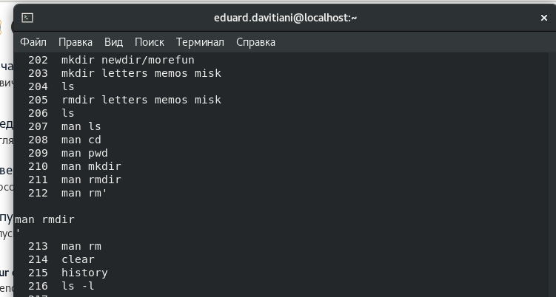
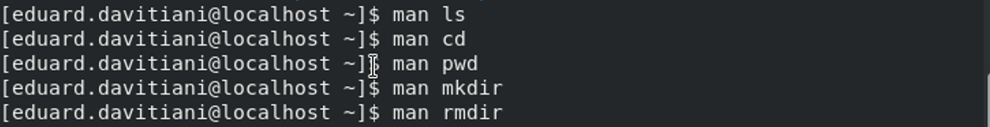
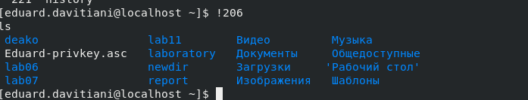
С помощью команды man определите, какую опцию команды ls нужно использовать для просмотра содержимое не только указанного каталога, но и подкаталогов, входящих в него. Используйте команду man для просмотра описания следующих команд: cd, pwd, mkdir, rmdir, rm. Поясните основные опции этих команд. Используя информацию, полученную при помощи команды history, выполните модификацию и исполнение нескольких команд из буфера команд.

